Slide 1
Космическая азбука…

Slide 2
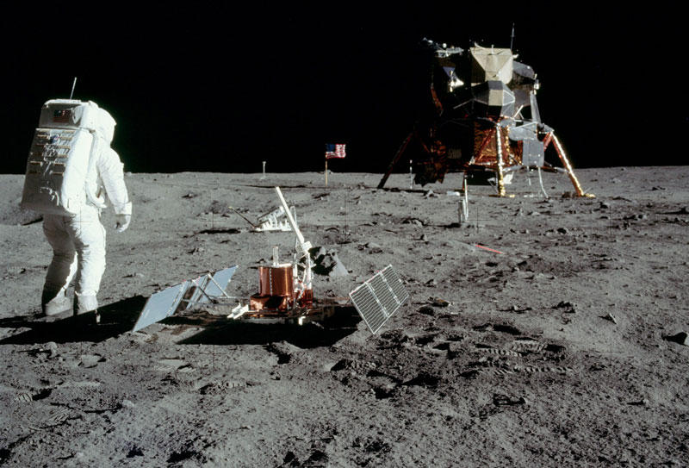
Астронавты

Slide 4
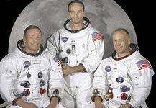
Нил Армстронг и Эдвин Олдрин

Slide 5
Поверхность луны…

Slide 6
Астрономы

Slide 9
Искусственные спутники земли

Slide 10
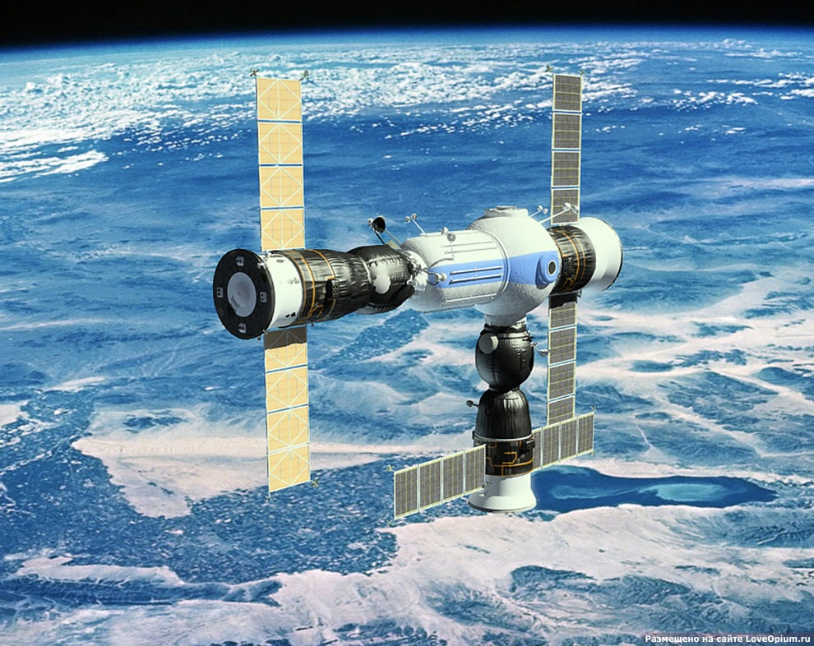
Космические станции

Slide 11
Животные-космонавты

Slide 12
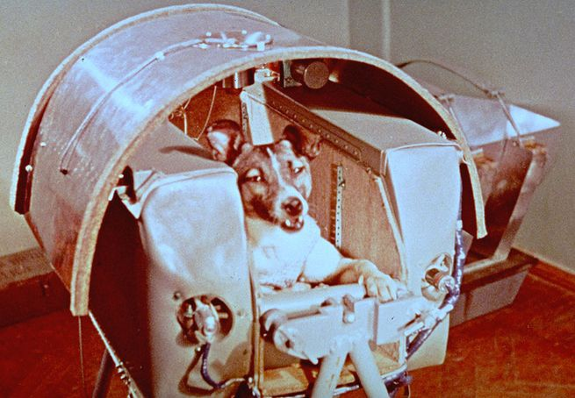

Slide 13
Космонавт

Slide 14
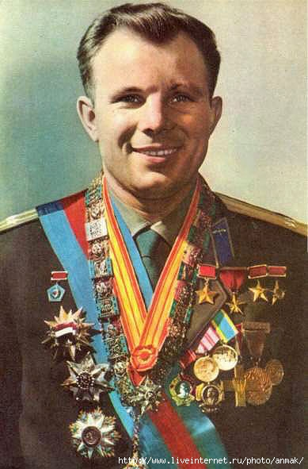
Юрий Гагарин

